Slide 1
Xeroderma

Slide 2
Introduction
Sunray: Producer
Niek: Lead artist
Jan: Lead developer
Renzo: Level design
Tom: User experience
Jennifer: Planning manager

Slide 3
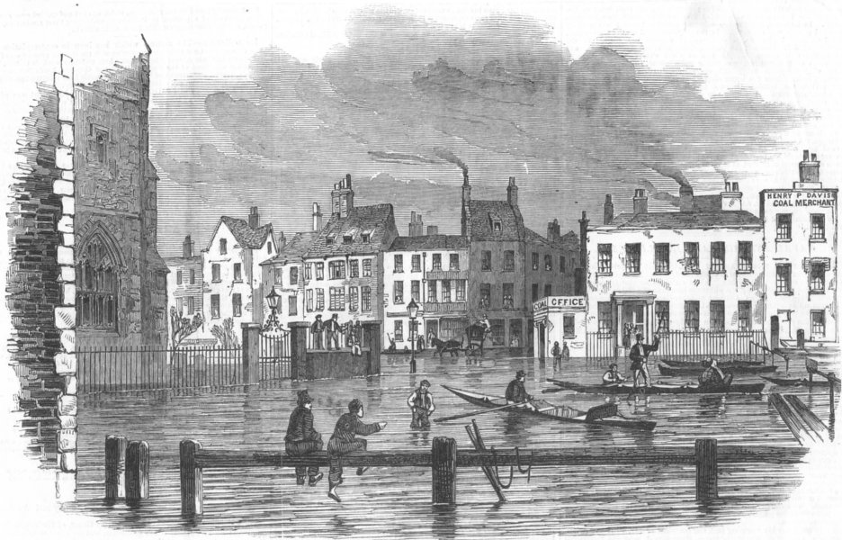
Story of Xeroderma
//insert hier artwork
Bloodborne/AC style
London rond 1850
[Xeroderma is een 2.5D sidescrolling game dat zich afspeelt in stad London rond 1850.
In de game speel je als [Name] die als levensbron bloed gebruikt.]

Slide 4
Levels
Tutorial level
The Underground
Streets of London
Church of London

Slide 5
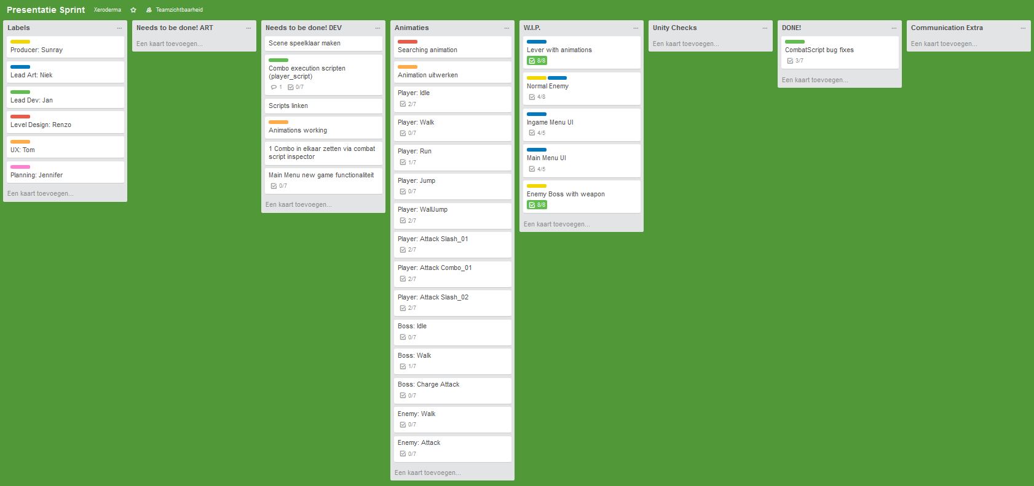
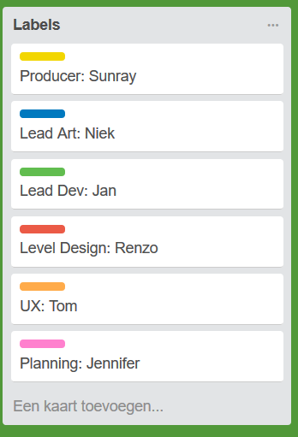
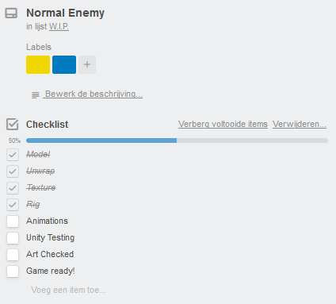

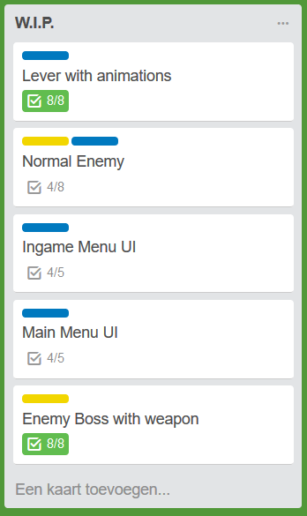
Planning

Slide 6
Code structuur
Menustructuur:
Main Menu, Ingame Menu
Player:
Combat, Movement, Camera system, Stats, Combo System
Game Manager:
XmlManager, Game References Script
Enemies:
Enemy Base Class
Environment:
Hint Script, Level transitions, Interactables

Slide 7
Hier de Art

